Slide 1
Notes:
Diapositive de présentation

Slide 2

Les incendies
2
2
Notes:
Diapositive de présentation

Slide 3
Questions-clé et objectifs pédagogiques qui en découlent
2
À quelle vitesse le feu se propage-t-il et quels sont les dangers qui y sont liés ?
Objectif pédagogique 1
Les élèves sont en mesure d’évaluer l'inflammabilité de différentes matières utilisées au quotidien.
Objectif pédagogique 2
Les élèves sont conscients de la vitesse de propagation d'un feu et peuvent la décrire dans leurs propres termes.
Objectif pédagogique 3
Les élèves peuvent nommer les trois causes d'incendie les plus fréquentes et connaissent la manière de les éviter.
Objectif pédagogique 4
Les élèves peuvent décrire les dangers du feu et de la fumée.
Notes:
Diapositive d'information

Slide 4
Table des matières du chapitre « Les incendies »
2
Activer les connaissances déjà existantes 5
2.1 Qu’est-ce qui brûle ? 6
Objectifs pédagogiques et organisation 7 Inflammabilité de différentes matières 9 Travail pratique (fiche de travail des expériences de démonstration) PP PP : Partie pratique
2.2 À quelle vitesse le feu se propage-t-il ? 12
Objectifs pédagogiques et organisation 13 Vitesse à laquelle le feu se propage 15 Travail pratique (fiche de description du film) 16 Causes d’incendie 18 Travail pratique (fiche de travail) 19
2.3 Le feu et la fumée 21
Objectifs pédagogiques et organisation 22 Dangers 24 Travail pratique (fiche de travail) 24
Notes:
Diapositive d'information
Vous trouvez ici un aperçu du contenu de ce chapitre avec le numéro des diapositives concernées.

Slide 5
Activer les connaissances déjà existantes
2
Les incendies
Qu'est-ce qui brûle au juste ?
Combien de temps pensez-vous qu'il faut pour qu'une petite flamme mette le feu à toute une pièce?
Est-ce que tout peut brûler ?
Qu'est-ce qui est le plus dangereux : le feu ou la fumée ?
D'après vous, quelles sont les causes d'incendie les plus fréquentes en Suisse ?
Notes:
Diapositive de présentation
Voici des idées de questions pour susciter une discussion et amener les élèves à réfléchir à cette thématique et à faire appel aux connaissances qu’ils possèdent déjà. Laissez les élèves répondre sans faire de commentaires, ce qui permet à chacun d'adapter, de développer, voire de changer complètement ses idées (éventuellement préconçues).

Slide 6
Qu’est-ce qui brûle ?
2.1
2.1
Notes:
Diapositive de présentation

Slide 7


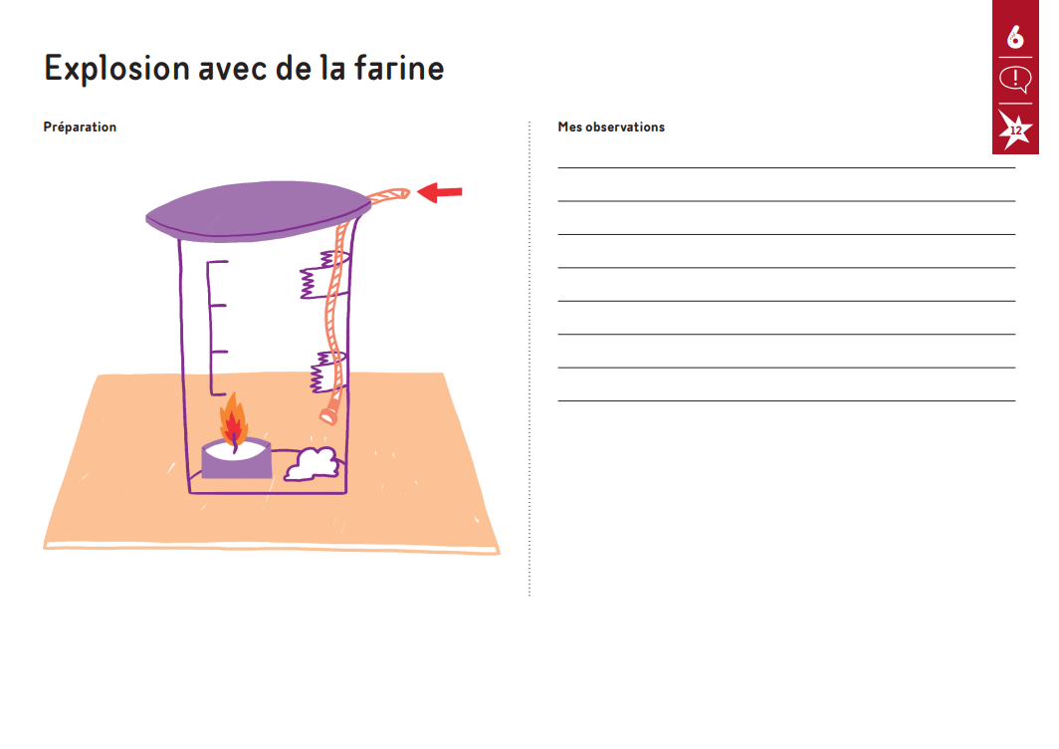
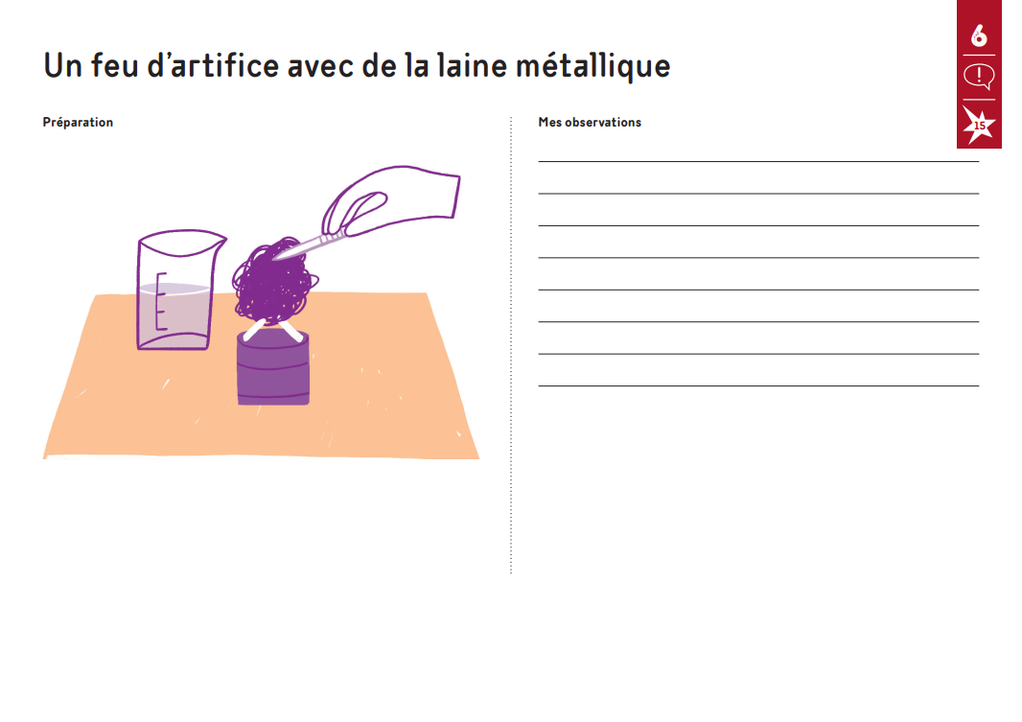
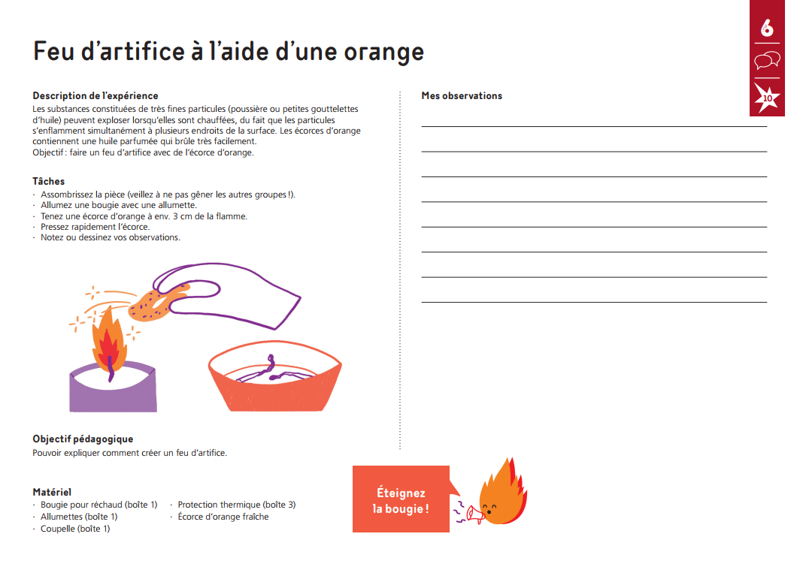

Objectifs pédagogiques et organisation
2.1
Qu’est-ce qui brûle ?
Objectif pédagogique (contenu)
Les élèves sont en mesure d’évaluer l'inflammabilité de différentes matières utilisées au quotidien.
 | 1-2 leçons
 | Copies des diapositives 9 et 10 Les trois boîtes de la Boîte -Feu Magique Copies de la partie pratique : expériences de démonstration n°12 et 15 (fiches de travail), en option expérience n°10 Diverses matières nécessaires pour l’expérience de démonstration n°14
 | Expériences de démonstration n°12, 14, 15 En option expérience n°10
Objectif pédagogique (transversalité)
Les élèves peuvent formuler des hypothèses sur l'inflammabilité des matières et les vérifier par le biais d’une expérience.
Notes:
Diapositive d'information

Slide 8
Objectifs pédagogiques
2.1
Qu’est-ce qui brûle ?
Objectif pédagogique 1
Objectif formulé individuellement
Objectif pédagogique 2
Objectif formulé individuellement
Notes:
Diapositive de présentation
Les objectifs pédagogiques peuvent être formulés de manière différenciée pour chaque élève, puis imprimés et transmis.

Slide 9


Ces matières brûlent-elles? Partie 1
2.1
Qu’est-ce qui brûle ?
Avant de commencer l'expérience, demandez-vous si la substance brûle ou non.
Lisez les instructions ci-dessous.
Nous allons maintenant vérifier quelles sont les matières inflammables.
En plus de l'oxygène présent dans l’air, l’enseignant∙e utilise un réchaud comme source de chaleur. Quelles sont les matières qui brûlent et qui font donc partie des combustibles ?
Instruction :
Écrivez à gauche de chaque objet ce que vous pensez, puis à droite ce que vous avez observé durant l'expérience. Répondez à l’aide des lettres suivantes :
V = Brûle vite
B = Brûle au bout d'un certain temps
N = Ne brûle pas
Notes:
Fiches de travail pour les élèves (modèle à photocopier)
Cette fiche de travail fait référence à l'expérience de démonstration n°14 dans la partie pratique de la Boîte-Feu Magique.
Légende des images (de gauche à droite) : du bois, une feuille verte, du métal, du papier, une feuille sèche

Slide 10
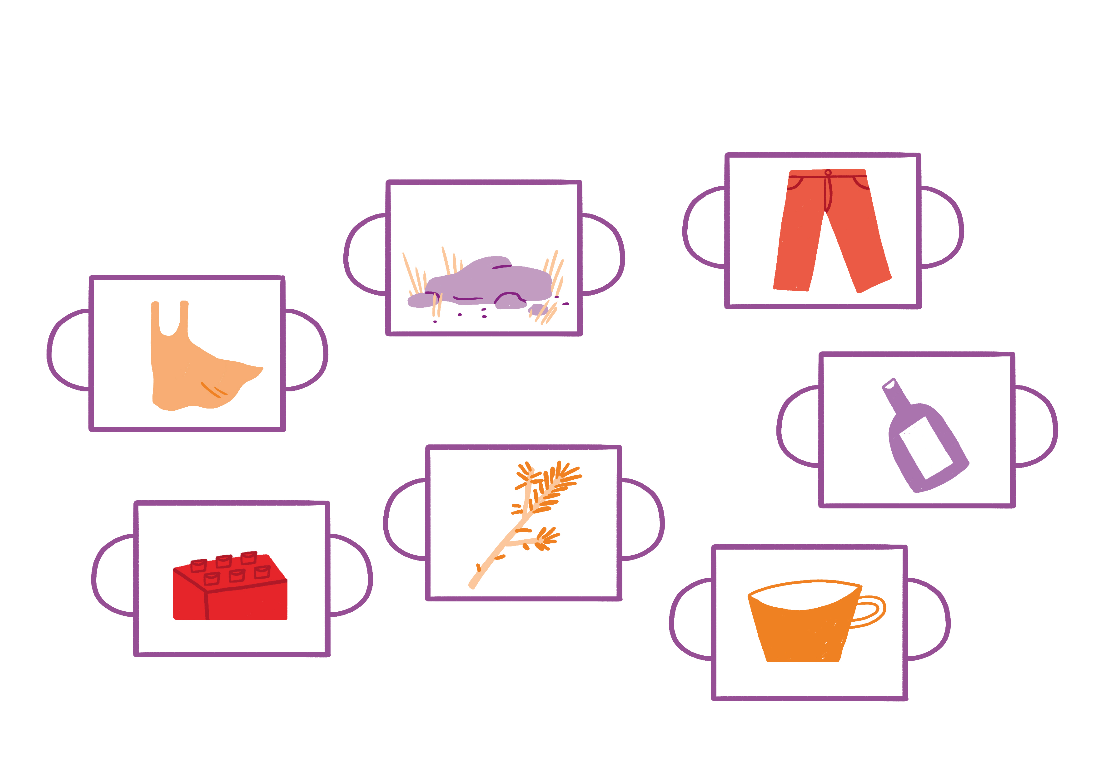

Ces matières brûlent-elles ? Partie 2
2.1
Qu’est-ce qui brûle ?
Avant de commencer l'expérience, demandez-vous à nouveau si la matière brûle ou non.
Et que pensez-vous des liquides ? Est-ce qu'ils brûlent ?
L’enseignant∙e teste avec vous différentes huiles et évent. d'autres liquides.
Notes:
Fiches de travail pour les élèves (modèle à photocopier)
Cette fiche de travail fait référence à l'expérience de démonstration n°14 dans la partie pratique de la Boîte-Feu Magique.
Légende des images (de gauche à droite) : du tissu fin, du plastique, une pierre, des brindilles, de la porcelaine, du tissu épais, du verre

Slide 11


La forme fait aussi la différence
2.1
Qu’est-ce qui brûle ?
Quand le bois brûle-t-il mieux ?
Vous avez fait un test avec du bois sous deux formes différentes. Quelle était la différence ? Quel bois brûlait le mieux ?
Réfléchissez pour quelles raisons c’est ainsi.
Connaissez-vous d'autres cas similaires ?
Regardez les expériences de démonstration. Qu'est-ce que vous observez ? Discutez ensemble des dangers potentiels.
Notes:
Diapositive de présentation
Il faut réaliser ici que les matières solides dans une forme peu compacte (poussière, débris, ...) brûlent mieux (p. ex. les brindilles s’enflamment plus vite qu’un bout de bois), voire peuvent s’embraser de manière explosive (explosion de poussière de farine). Ce phénomène ou plutôt le risque que la poussière en suspension dans l'air s'enflamme à la suite d'une étincelle et provoque des explosions aux conséquences dévastatrices est bien connu des menuisiers ou des mineurs.
Réalisez les expériences de démonstration n°12 et 15. Avec cette dernière, vous pouvez démontrer que même le métal peut s’enflammer dans certains cas et que des piles jetées dans les ordures ménagères ne représentent pas seulement une pollution chimique, mais peuvent aussi provoquer des incendies.
L'expérience n°10 est une bonne conclusion pour montrer que les huiles (essentielles) sont inflammables. Vous pouvez rendre les élèves attentifs au fait qu'elles peuvent aussi exploser à cause de leurs fines gouttelettes. Cette expérience peut aussi être réalisée en tant que démonstration.

Slide 12
Vitesse à laquelle un feu se propage
2.2
2.2
Notes:
Diapositive de présentation

Slide 13
Objectifs pédagogiques et organisation
2.2
Vitesse à laquelle un feu se propage
Objectifs pédagogiques (contenu)
Les élèves sont conscients de la vitesse de propagation d'un feu et peuvent la décrire dans leurs propres termes.
Les élèves peuvent nommer les trois causes d'incendie les plus fréquentes et connaissent la manière de les éviter.
 | 1-2 leçons
 | Copies des diapositives 16 et 19
 | Aucune
Objectif pédagogique (transversalité)
Les élèves peuvent transposer sur une fiche de travail les principales informations données dans un court-métrage.
Notes:
Diapositive d'information

Slide 14
Objectifs pédagogiques
2.2
Vitesse à laquelle un feu se propage
Objectif pédagogique 1
Objectif formulé individuellement
Objectif pédagogique 2
Objectif formulé individuellement
Notes:
Diapositive de présentation
Les objectifs pédagogiques peuvent être formulés de manière différenciée pour chaque élève, puis imprimés et transmis.

Slide 15
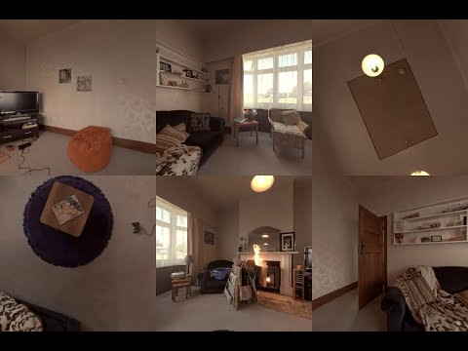
Propagation d’un incendie
2.2
Vitesse à laquelle un feu se propage
Observez bien comment le feu se propage.
Remplissez la fiche de travail sur la propagation d'un incendie.
Les habits ont été placés tout près de la cheminée pour leur permettre de sécher plus vite.
Les caméras filment les différentes parties de la pièce.
Notes:
Diapositive de présentation
Montrez d'abord tout le film, puis répondez aux questions des élèves. Distribuez ensuite la fiche de travail et montrez le film séquence par séquence. Laissez aux élèves le temps de remplir leur fiche de travail entre chaque séquence.
Périodes d‘interruption prévues : toutes les 20 secondes jusqu’à 2:00, puis 2:10, 2:15, 2:20, 2:25 et 2:30, observations possibles indiquées sur la diapositive de solutions 17.

Slide 16
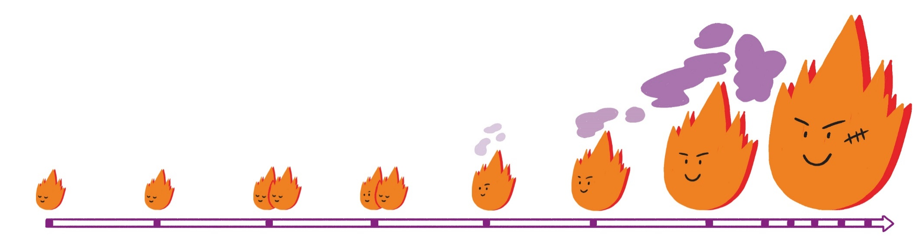
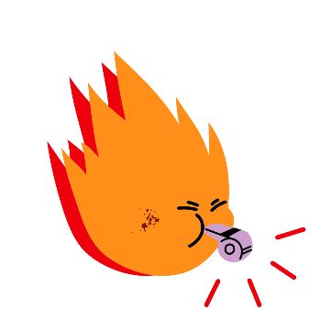
Propagation d’un incendie
2.2
Vitesse à laquelle un feu se propage
Décrivez la situation aux moments indiqués à l'aide de mots-clés.
0:00 0:20 0:40 1:00 1:20 1:40 2:00 2:10 2:20 2:30
2:15 2:25
0:00
1:20
2:15
0:20
1:40
2:20
0:40
2:00
2:25
1:00
2:10
2:30
ATTENTION !
Ne jamais faire sécher des habits sur un corps de chauffe ou tout près d’un feu.
Notes:
Fiches de travail pour les élèves (modèle à photocopier)
Vous trouvez les descriptions possibles à la diapositive suivante.

Slide 17
Propagation d’un incendie Solutions
2.2
Vitesse à laquelle un feu se propage
0:00 0:20 0:40 1:00 1:20 1:40 2:00 2:10 2:20 2:30
2:15 2:25
0:00 Un linge commence à brûler.
1:20 La fumée augmente.
2:15 Les flammes atteignent le plafond.
Le rideau plus épais commence à brûler.
0:20 Des lambeaux de tissus enflammés tombent par terre.
1:40 Encore plus de fumée
2:00 Des flammes à hauteur de la moitié de la pièce
Très forte fumée
Grande chaleur (les rideaux brûlent)
2:20 L‘abat-jour brûle et tombe par terre.
0:40 Le manteau de la cheminée et le sol prennent feu.
2:25 Le tapis rond brûle
Fumée très épaisse
1:00 Tout le devant du socle brûle.
2:10 Fumée épaisse
Le manteau de la cheminée brûle complètement.
Le fauteuil commence à brûler.
2:30 La pièce est complètement en feu
Notes:
Diapositive de présentation
Descriptions possibles

Slide 18
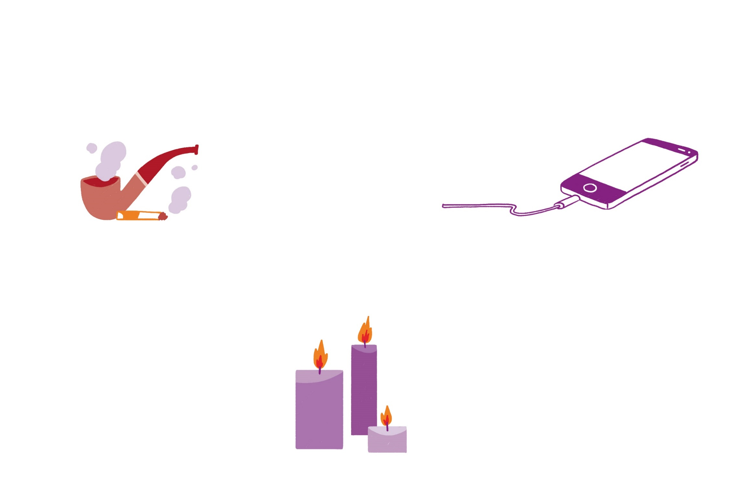
Causes d’incendie
2.2
Vitesse à laquelle un feu se propage
Accessoires de fumeurs
Appareils électroniques
Voilà les objets qui provoquent le plus fréquemment des incendies domestiques.
Essayez de trouver ensemble pourquoi.
Comment peut-on éviter de tels incendies ?
Bougies
Notes:
Diapositive de présentation
Demandez aux élèves de faire leurs propres hypothèses à l’aide de la fiche de travail qui suit. Ils peuvent ensuite comparer les différentes hypothèses et en discuter.

Slide 19



Causes d’incendie
2.2
Vitesse à laquelle un feu se propage
Appareils électroniques
  Comment démarre
  un incendie ?
  Comment éviter
  l’incendie ?
Bougies
  Comment démarre
  un incendie ?
  Comment éviter
  l’incendie ?
Écrivez ce que vous avez découvert ensemble.
Accessoires de fumeurs
  Comment démarre
  un incendie ?
  Comment éviter
  l’incendie ?
Notes:
Fiches de travail pour les élèves (modèle à photocopier)
Vous trouvez les solutions possibles à la diapositive suivante.

Slide 20
Causes d’incendie Solutions
2.2
Vitesse à laquelle un feu se propage
Appareils électroniques
  Comment démarre
  un incendie ?
  Comment éviter
  l’incendie ?
Bougies
  Comment démarre
  un incendie ?
  Comment éviter
  l’incendie ?
Câbles ou prises défectueux
Surchauffe de la batterie
Contrôler régulièrement les câbles et les prises et évent. les remplacer
Ne pas charger des appareils électroniques à proximité ou sur des matériaux inflammables
Écrivez ce que vous avez découvert ensemble.
Articles de fumeurs
  Comment démarre
  un incendie ?
  Comment éviter
  l’incendie ?
Bougies allumées qui tombent
Bougies allumées à proximité de matériaux inflammables
Ne jamais laisser des bougies allumées sans surveillance
Placer les bougies de manière à ce qu’elles ne puissent pas tomber
Ne jamais allumer des bougies à proximité de matériaux inflammables
Braises ou cendres chaudes mises dans la corbeille ou tombées sur le tapis
S'endormir avec une cigarette allumée
Utiliser des cendriers
Ne pas fumer au lit ou sur le canapé (en cas de fatigue), éviter les espaces fermés.
Notes:
Diapositive d'information
Solutions possibles

Slide 21
Le feu et la fumée
2.3
2.3
Notes:
Diapositive de présentation

Slide 22
Objectifs pédagogiques et organisation
2.3
Le feu et la fumée
Objectif pédagogique (contenu)
Les élèves peuvent décrire les dangers du feu et de la fumée.
 | 1 leçon
 | Copies de la diapositive 24
 | Aucune
Objectif pédagogique (transversalité)
Les élèves peuvent extraire des informations pertinentes de textes.
Notes:
Diapositive d'information

Slide 23
Objectifs pédagogiques
2.3
Le feu et la fumée
Objectif pédagogique 1
Objectif formulé individuellement
Objectif pédagogique 2
Objectif formulé individuellement
Notes:
Diapositive de présentation
Les objectifs pédagogiques peuvent être formulés de manière différenciée pour chaque élève, puis imprimés et transmis.

Slide 24
Danger du feu et de la fumée
2.3
Le feu et la fumée
À côté du fait que le feu apporte de la chaleur et de la lumière, il a permis de nombreux progrès techniques ; il présente toutefois aussi de nombreux dangers. Une petite flamme peut se transformer en peu de temps en un gigantesque incendie qui peut anéantir des habitations entières. Nous voyons régulièrement dans les médias des images d’énormes incendies de forêt que les pompiers ne réussissent à éteindre complètement qu’après des semaines de lutte.
Mais ce ne sont pas seulement les flammes qui sont dangereuses. La fumée aussi. Le danger que représente la fumée n’est pas si évident, c’est pourquoi il est important d’en être conscient.
Lorsqu'un incendie se déclare dans une maison, la fumée se propage encore plus vite que les flammes. Si la fumée ne peut pas s'échapper par une fenêtre ou une porte, elle devient de plus en plus dense. Il devient alors impossible de voir et par conséquent de trouver la voie de sortie. En outre, les substances toxiques que contiennent la fumée et les gaz d’incendie (invisibles) peuvent provoquer l’étouffement des personnes et des animaux qui les respireraient. Trois respirations de telles substances suffisent pour qu’une personne perde connaissance et une dizaine de respirations sont mortelles.
Sur 100 personnes décédées dans des incendies, en moyenne 15 seulement meurent à cause des flammes, alors que 85 décèdent asphyxiées par la fumée ou les gaz d'incendie.
Notez les dangers du feu et de la fumée.
Définitions de mots
Médias : articles dans les journaux, émissions à la télévision ou publications sur Internet
Gaz d’incendie : gaz produits lors d'une combustion
Notes:
Fiches de travail pour les élèves (modèle à photocopier)

